Slide 1
Infrastructure technologique et virtualisation
Noyau et processus
Source : ROHAUT, Sébastien (2020), Linux Maîtrisez l’administration du système (6e édition) . Édition Eni ISBN : 9782409025716
Jean-Pierre Duchesneau, Été 2021

Slide 2
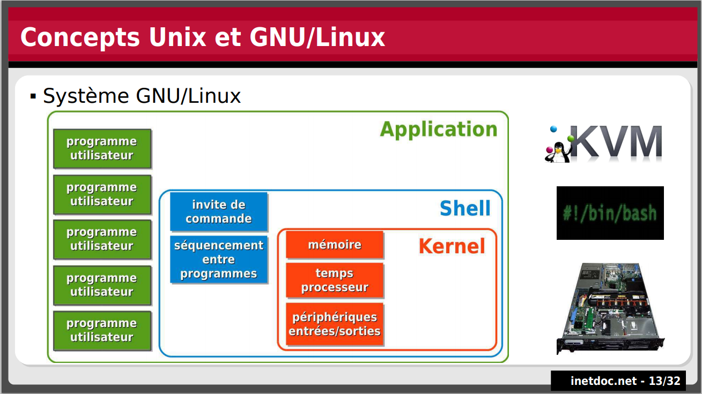

Slide 3
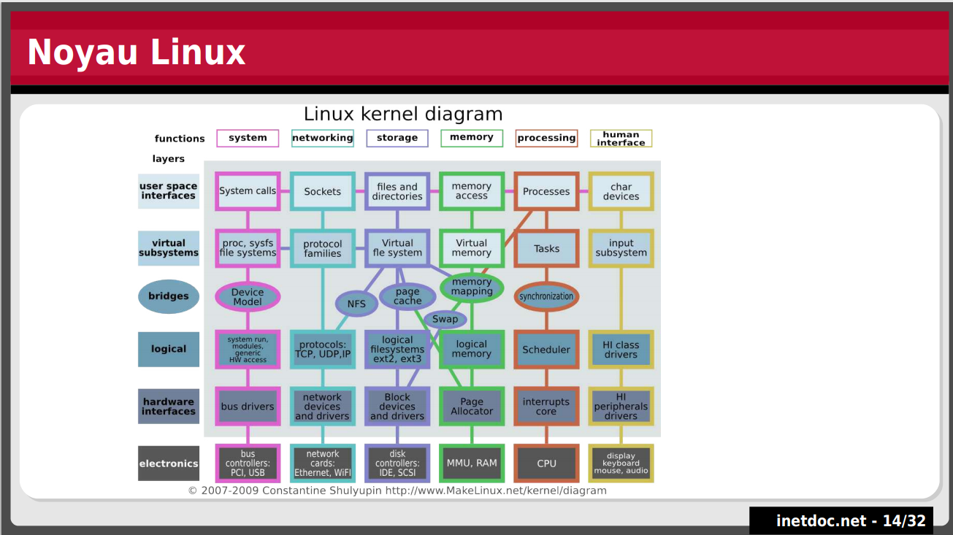

Slide 4
Code source
Le noyau Linux, créé en 1991 par Linus Torvalds, est distribué sous les termes de la GNU General Public License (GNU GPL) version 2. Il existe deux branches de développement mainline et vanilla. Cette dernière est généralement utilisée par les distributions. Le téléchargement du code source s’effectue depuis le site web http://www.kernel.org.
Le code source est écrit principalement en langage C comme tous les systèmes de la famille Unix (Unix Like). Le code de bas niveau est écrit en langage assembleur.
Il est compilé avec gcc (The GNU Compiler Collection.

Slide 5
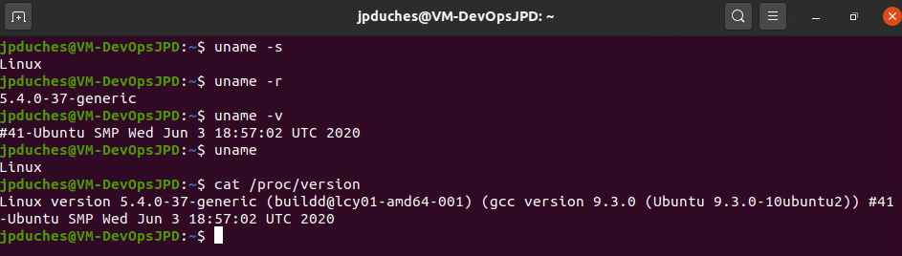
Numéros de version
La version du noyau est composée de plusieurs nombres :
Le premier est le numéro majeur.
Le deuxième est le numéro mineur. Si sa valeur était impaire, il indiquait une version de développement, sinon la valeur paire indiquait alors une version stable. Cette notion n’est plus vraie à partir du noyau 2.6.
Le troisième numéro de révision indique que des corrections de bugs, de sécurité ou de nouvelles fonctionnalités sont apportées. Par exemple : 2.6.39.
Le quatrième numéro de « patch level » indique l’intégration de patchs de correction de bugs, de sécurité ou d’optimisation sans ajouter de nouvelles fonctionnalités. Par exemple : 3.5.0-28. Au-delà des quatre numéros de la version, vous avez des informations propres à la distribution.
Notes:
u

Slide 6
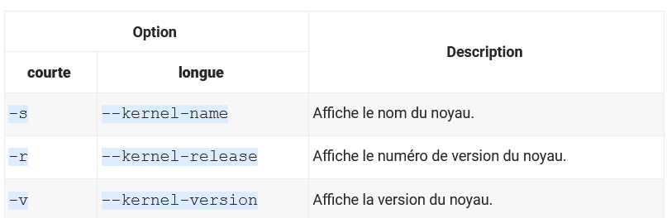
Version du noyau
Pour identifier la version utilisée, nous disposons d’au moins deux possibilités.
La première est de lire le contenu du fichier /proc/version.
La seconde est d’utiliser la commande uname avec les commutateurs suivants :

Slide 7
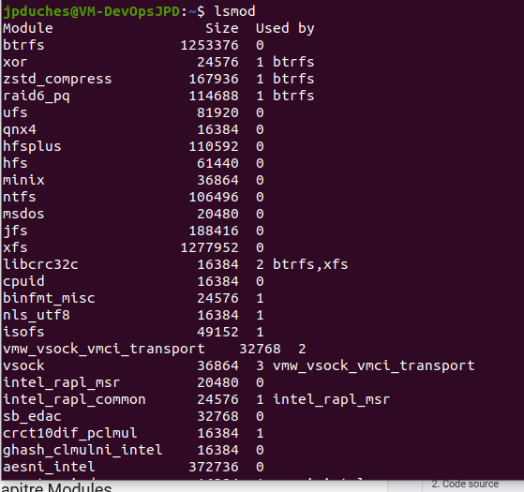
Modules du noyau
Depuis la version 2.0, le noyau Linux est modulaire ce qui signifie qu’il peut augmenter ses capacités grâce à l’utilisation de modules (Loadable Kernel Modules ou en abrégé LKM) tels que des pilotes de périphériques, un pare-feu (firewall), des protocoles réseau, etc. Ces derniers peuvent être chargés ou déchargés dynamiquement sans avoir besoin de recompiler le noyau.
La commande lsmod affiche les modules chargés :

Slide 8
Gestion des services
Un service (dæmon ou démon) est un programme qui démarre lors du chargement du système d’exploitation et qui s’exécute en arrière-plan. Ces programmes peuvent être des serveurs web, de messagerie, de base de données, un pare-feu, entre autres...
Historiquement les services était démarrés par le programme /sbin/init (System V initaliazation ou sysVinit)
Upstart depuis Ubuntu 9.10
Systemd initié en 2010.
2014 Certaine distribution retourne à sysVinit
Debian 9 et Red Hat 7 utilisent tous deux systemd.

Slide 9
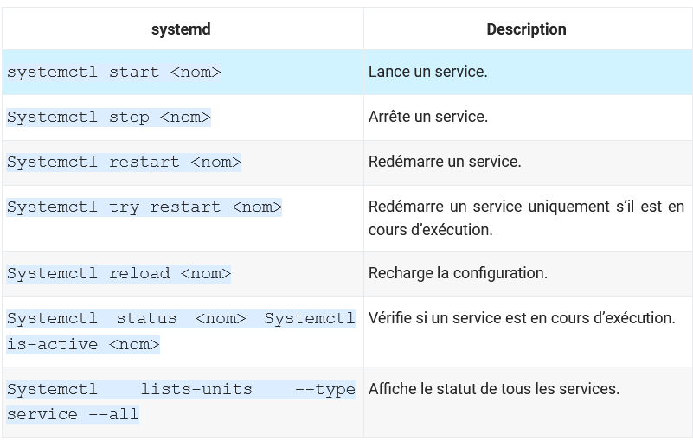
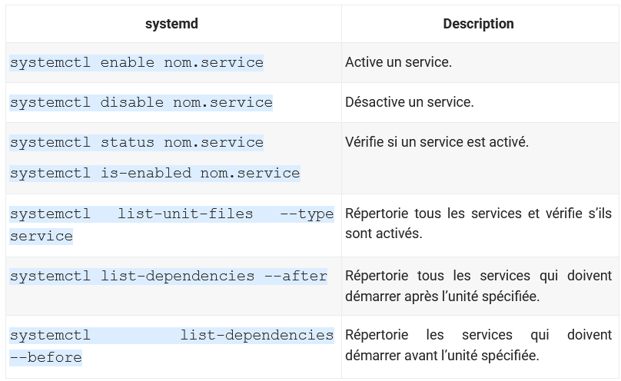
La commande sytemctl gère les services de systemd

Slide 10
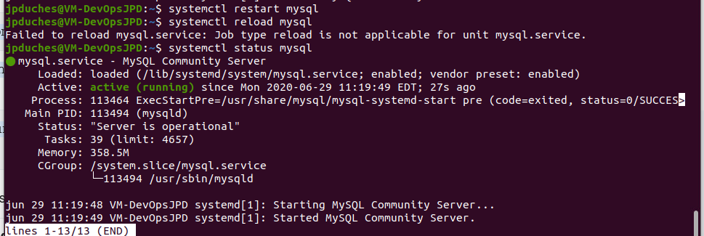
systemctl

Slide 11
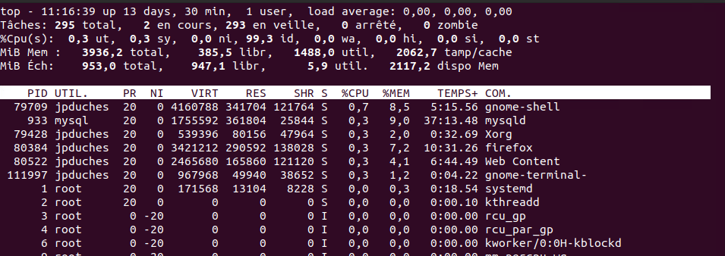
Top ou ps

Slide 12
Kill

